Slide 1
STREFY KRAJOBRAZOWE
Jadwiga Podwysocka-Kania

Slide 2
MOI DRODZY! MAM DLA WAS SPECJALNE ZADANIE. Nie tylko sprawdzimy waszą wiedzę o strefach krajobrazowych ale też zobaczymy czy jesteście bystrzy z literatury …. ☺
Odgadnijcie nazwy stref a jeśli potraficie -
podajcie tytuły bajek lub filmów,
których tłem są nasze strefy krajobrazowe! Powodzenia!

Slide 3
1. JAKA TO STREFA KRAJOBRAZOWA?

Slide 4
2.JAKA TO STREFA KRAJOBRAZOWA?

Slide 5
3. JAKA TO STREFA KRAJOBRAZOWA?

Slide 6
4. JAKA TO STREFA KRAJOBRAZOWA?

Slide 7
5. JAKA TO STREFA KRAJOBRAZOWA?

Slide 8
6. JAKA TO STREFA KRAJOBRAZOWA?

Slide 9
7. JAKA TO STREFA KRAJOBRAZOWA?

Slide 10
8. JAKA TO STREFA KRAJOBRAZOWA?

Slide 11
9. JAKA TO STREFA KRAJOBRAZOWA?

Slide 12
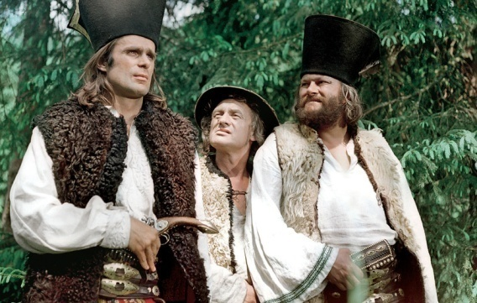
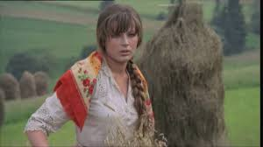
10. JAKA TO STREFA KRAJOBRAZOWA?

Slide 13
11. JAKA TO STREFA KRAJOBRAZOWA?

Slide 14
12. JAKA TO STREFA KRAJOBRAZOWA?

Slide 15
13. JAKA TO STREFA KRAJOBRAZOWA?

Slide 16
14. JAKA TO STREFA KRAJOBRAZOWA?

Slide 17
15. JAKA TO STREFA KRAJOBRAZOWA?

Slide 18
16. JAKA TO STREFA KRAJOBRAZOWA?

Slide 19
17. JAKA TO STREFA KRAJOBRAZOWA?

Slide 20
18. JAKA TO STREFA KRAJOBRAZOWA?

